Slide 1
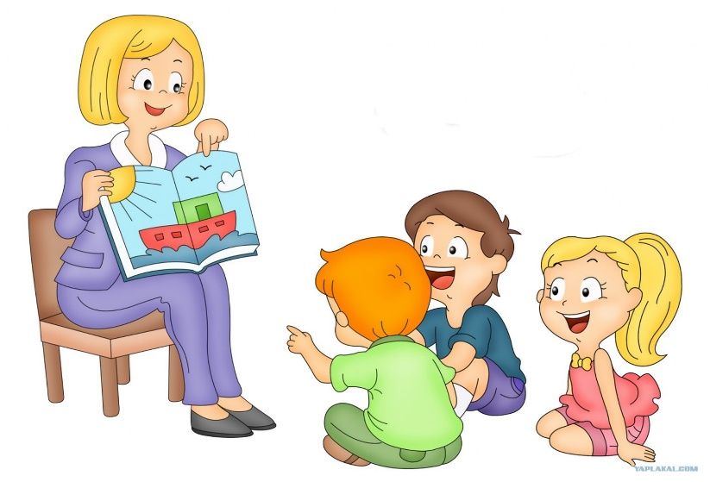
Развитие связной речи у детей дошкольного возраста.
Выполнила : воспитатель
Филатова Ю.Ю.

Slide 2
Под связной речью понимают развернутое высказывание, состоящее из нескольких или даже очень многих логически связанных между собой предложений, объединенных одной темой и составляющих единое смысловое целое.

Slide 3
Последовательность работы над связной речью: - воспитание понимания связной речи; - воспитание диалогической связной речи; - воспитание монологической связной речи, приемы работы: - работа над составлением рассказа — описания; - работа над составлением рассказа по серии сюжетных картинок; - работа над составлением рассказа по одной сюжетной картинке; - работа над пересказом; - работа над самостоятельным рассказом.

Slide 4
Приемы работы по формированию связной речи. 1. Беседы с ребенком с использованием красочных картинок, выразительной интонации, мимики, жестов. 2. Чтение рассказов или сказок, после чего следует рассмотреть картинки. 3. Необходимо учить ребенка участвовать в беседе (диалог).

Slide 5
Приведем пример «усложненной» беседы.
- Каких животных ты видишь на этой картинке?
- Волка, медведя и лису.
- Что ты знаешь о волке?
- Он серый злой и живет в лесу. Еще он по ночам воет.
- А что ты можешь сказать о медведе?
- Он большой, коричневый, зимует в берлоге.
- А что ты знаешь о лисе?
- Она очень хитрая, рыжая и у нее большой пушистый хвост.
- Где ты видел этих зверей?
- В зоопарке, там они живут в клетках.
- Какие ты знаешь сказки про медведя, лису, волка? и т.п.

Slide 6
4. При составлении описательных рассказов ребенок овладевает первыми навыками связного изложения мыслей «на одну тему», одновременно он прочно усваивает признаки многих предметов, а, следовательно, расширяется словарный запас. Для обогащения словарного запаса очень важно проводить подготовительную работу к составлению каждого рассказа-описания, напоминая ребенку о признаках описываемых предметов или даже заново знакомя его с этими признаками. Начав с описания единичных предметов, нужно переходить к сравнительным описаниям однородных предметов – учиться сравнивать разных животных, разные фрукты и овощи, разные деревья и т.д.

Slide 7
Приведем пример составления описательного рассказа по предложенной схеме.

Slide 8
5. Трудность правильного прослеживания ребенком основных моментов развития сюжета проще всего преодолеть, если начать работу с составления рассказа по серии сюжетных картинок, расположенных в той последовательности, в какой происходили события. Количество сюжетных картинок в серии постепенно увеличивается, и описание каждой картинки становится более подробным, состоящим из нескольких предложений. В итоге составления рассказов по сериям картинок ребенок должен усвоить, что рассказы нужно строить в строгом соответствии с последовательностью расположения картинок, а не по принципу «Что первое вспомнилось, о том и говори».

Slide 9
Приведем примеры последовательных картинок.

Slide 10
6. При составлении рассказа по одной сюжетной картине очень важно, чтобы картина отвечала следующим требованиям: - она должна быть красочной, интересной и привлекательной для ребенка; - сам сюжет должен быть понятен ребенку данного возраста; - на картине должно быть небольшое число действующих лиц; - она не должна быть перегружена различными деталями, не имеющими прямого отношения к ее основному содержанию.

Slide 11
Необходимо предложить ребенку придумать название картины. Ребенок должен научиться понимать сам смысл изображенного на картине события и определять свое отношение к нему. Предварительно взрослый должен продумать содержание беседы по картине и характер задаваемых ребенку вопросов. Примеры сюжетных картин:

Slide 12
7. В процессе работы над пересказом у ребенка развиваются и совершенствуются внимание и память, логическое мышление, активный словарь.
Виды пересказа:
- Выборочный пересказ . Предлагается пересказать не весь рассказ, а лишь определенный его фрагмент.
- Краткий пересказ. Предлагается, опустив менее существенные моменты и не исказив при этом общей сути рассказа, правильно передать его основное содержание.
- Творческое рассказывание. Ребенку необходимо дополнить прослушанный рассказ чем-то новым, внести в него что-то свое, проявив при этом элементы фантазии. Чаще всего предлагается придумать к рассказу начало или конец.
- Пересказ без опоры на наглядность.

Slide 13
8. Переход к самостоятельному составлению рассказов должен быть достаточно хорошо подготовлен всей предшествующей работой, если она проводилась систематично. Чаще всего это бывают рассказы из личного опыта ребенка
Примерными темами для подобных рассказов могут служить следующие:
• рассказ о дне, проведенном в детском саду;
• рассказ о впечатлениях от посещения зоопарка (театра, цирка и т.д.);
• рассказ о прогулке по осеннему или зимнему лесу и т.п.

Slide 14
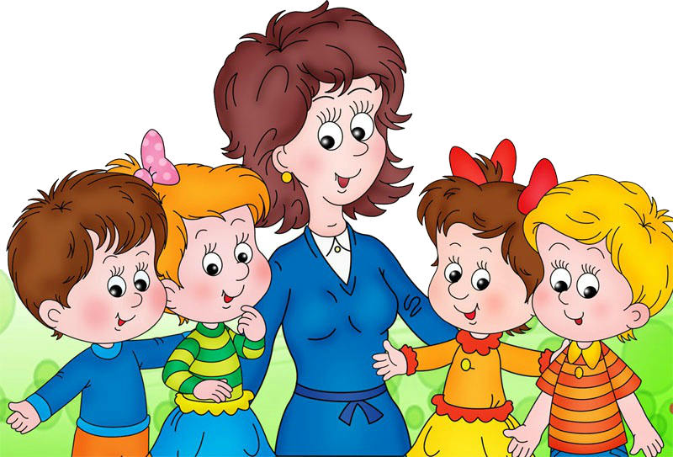
Игра «Скажи наоборот» добро – зло тонкая-толстый день – ночь левый – правый радость – горе дневной – ночной добрый – злой ранний – поздний умный – глупый белый – черный близко – далеко горький – сладкий низкая – узкая

Slide 15
Подбор глаголов к существительным. Наиболее распространенные группы глаголов: • Действия людей; мальчик рисует • Способы передвижения животных, птиц, насекомых; летит прыгает ползет • Звуки, издаваемые животными, птицами и насекомыми; квакает мычит • Явления, происходящие в природе. молния сверкает дождь идет

Slide 16
Образование новых слов. Летел – прилетел, взлетел, улетел. Едет – приедет, заедет, уедет, въедет, съедет. Шел – пришел, ушел, зашел, вышел и др.

Slide 17
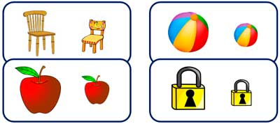
Игра «Большой — маленький»

Slide 18
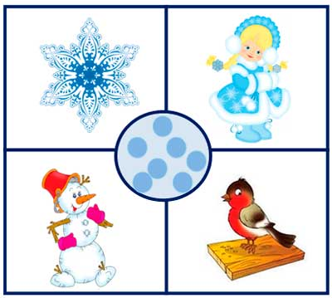
Игра «Собери семейку слов»
Снег –снегурочка
снежинка
снеговик
снегирь

Slide 19
СПАСИБО ЗА ВНИМАНИЕ!!!

